Slide 1
캡스톤 디자인
201501465 이수경
201501472 이지은
201501498 황은빈

Slide 2
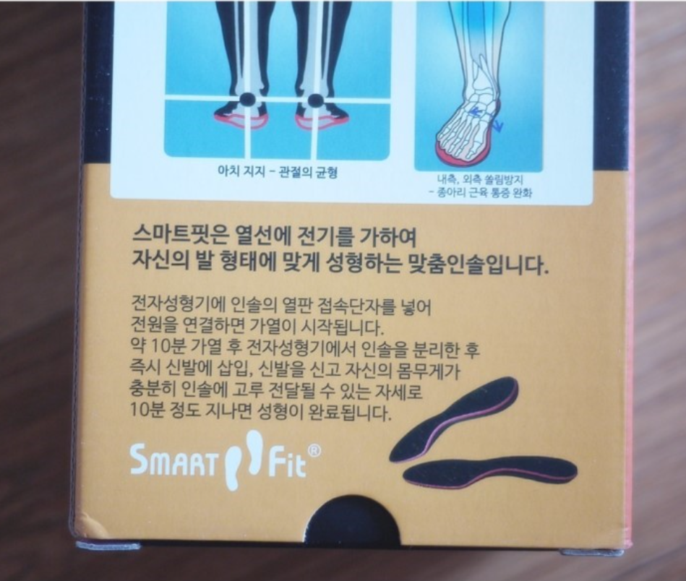
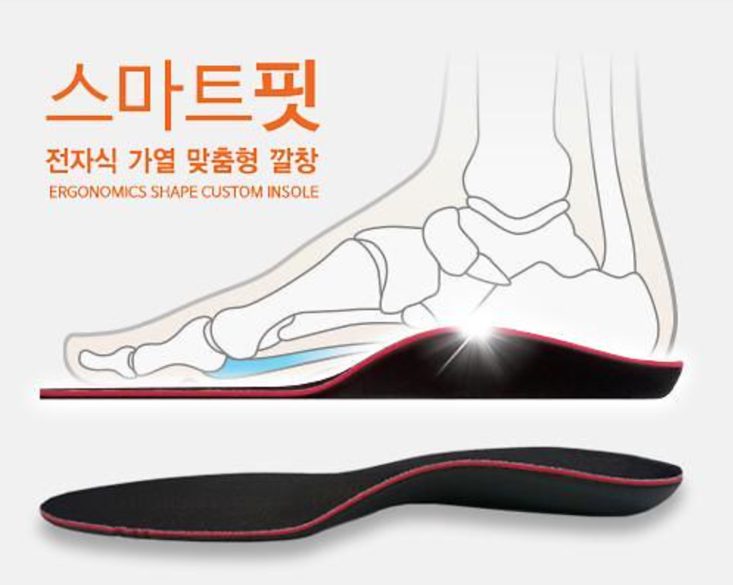
팔자걸음 교정 신발
스마트 핏 - 전자식 가열 맞춤형 깔창

Slide 3
독거 노인
- 이미 시스템이 많이 있음
- 신발이 아닌 것으로 측정하는 것이 더 효율

Slide 4

탭댄스
- 탭댄스의 기본기 및 동작
- 제대로 추고 있는지 피드백
Notes:
http://www.liketap.com/liketap-php/liketap/board.php?board=gua3&page=1&call=tmob&chType_index=def

Slide 5
탭댄스
- 동영상을 보고 따라 한다
- 따라하는 과정에서 틀린다면 진동 및 앱에서
알림을 주어 피드백

Slide 6
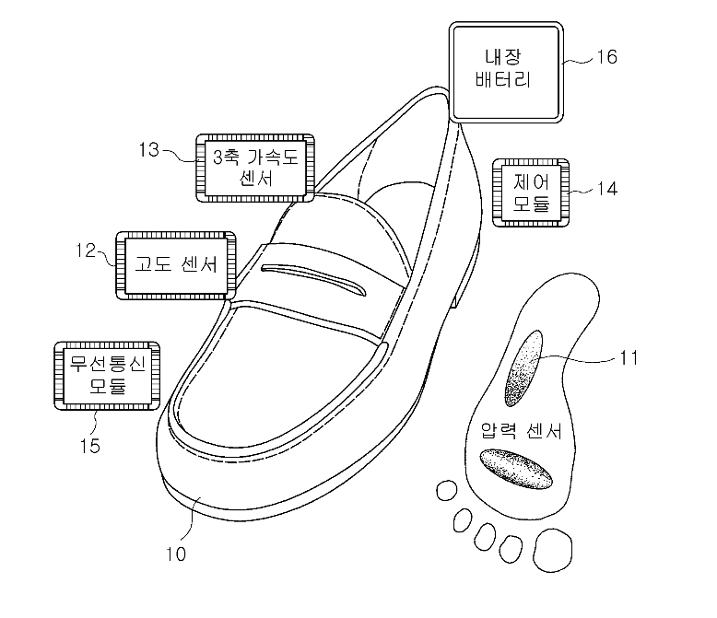
탭댄스
- 동작 인식
압력 센서(FSR) +
고도 센서 +
3축 가속도 센서 ( 자이로 센서 )
신발 착용자의 몸의 중심,
3차원상의 위치 및 발의 움직임을 감지
Notes:
https://patents.google.com/patent/KR101283464B1/ko

Slide 7
탭댄스
- 동작 인식
압력센서 : 발 압력 측정
고도센서 : 발 움직임의 위치 이동에 따라 달라지는 고도 측정
3축 가속도 센서 : 발의 이동하는 가속도 측정
자이로 센서를 동시에 사용하면 보다 정확하게 측정 가능
=> 탭댄스의 자세 및 발 동작 피드백 가능

